Slide 1
Школа-семинар
«Основы использования
OpenFOAM, SALOME и ParaView»
ВВЕДЕНИЕ
М.В. Крапошин (НИЦ Курчатовский институт)
О.И. Самоваров (Институт системного программирования РАН)
С.В. Стрижак (ГОУ ВПО МГТУ им. Баумана)

Slide 2
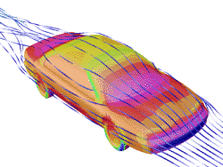
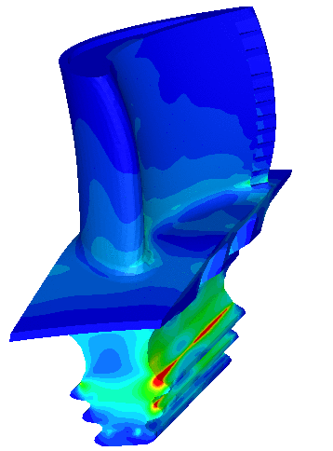
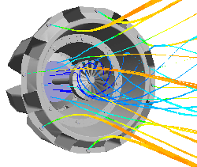
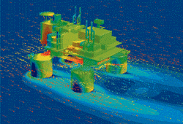
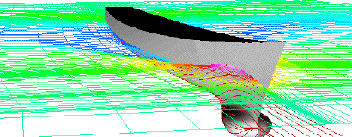
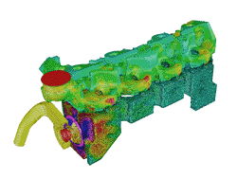
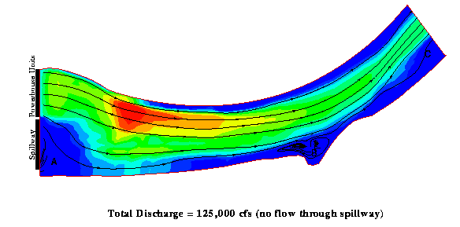
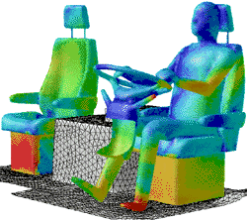
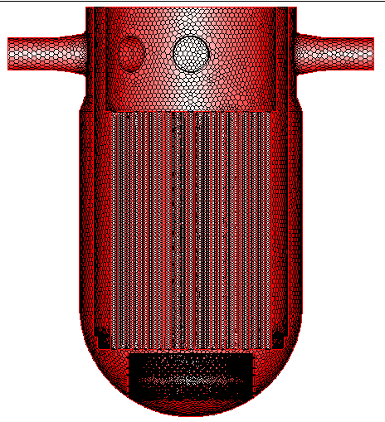
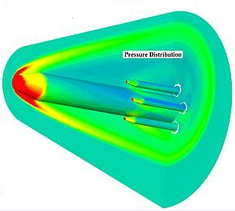
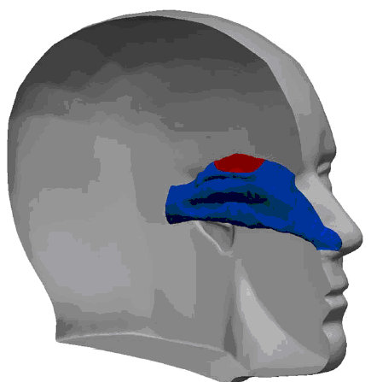
Задачи МСС
Автомобилестроение
Энергомашиностроение
Нефтегазовая промышленность
Гидродинамика судна
Гидравлика русла
Двигателестроение
Климат контроль
Ядерная энергетика
Биомеханика
Космонавтика
Notes:
Существует широкий спектр научных задач, которые относятся к разделу механики (Механика сплошной среды). Для решения подобных задач требуется использование современных информационных технологий, как для расчета так и научной визуализации.

Slide 3

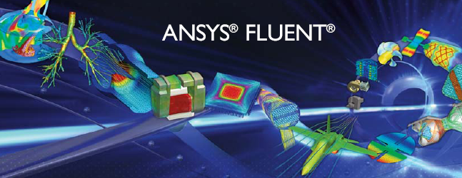

Пакетизация идет с конца 80-х гг.
Универсальные пакеты – PHOENICS, ANSYS, Nastran, FIDAP, StarCD, FIRE, FLUENT, CFX и др.
Монополизация – слияние FLUENT и CFX на базе ANSYS
Ansys CFD : Полная стоимость одного профессионального рабочего места в год составляет
55236 евро с возможностью распараллеливания кода всего на 4 ядра, и далее:
3-32 ядра за каждые 4: 1600 евро; 33-128 ядра за каждые 4: 540 евро;
Стоимость распараллеливания кода на 128 ядер составляет около 100 000 евро.
Российские пакеты: FlowVision, SINF, GDT, VP2/3, SMILE
FlowVision - Коммерческая лицензия в год
Рабочее место 297000 руб.
Параллельный счет: 128 ядер= 3.2 млн руб.
Академическая лицензия: только бессрочная
Стоимость рабочего места 124000 руб.
Стоимость распаралеливания кода на 128 ядер составляет 795 000 руб.
Кризис – Д. Б. Сполдинг (2007): «Коммерческий пакет – тормоз развития»!
2010-2011: Национальные программы по внедрению СПО (Великобритания, Голландия, Россия)
Notes:
Чепмен в Драйденовской лекции 1979г отмечал две стороны CFD – компьютеры (сейчас они так называются) и мат.обеспечение. Пакеты, придуманные Сполдингом, завоевали признание у пользователей всего мира, особенно с появлением персоналок. Однако коммерциализация и монополизация направления привела к осознанию несвободы пользователя, его отделения от инструмента, невозможности оказывать влияние на него. Несомненна слабость позиций российских специализированных пакетов.

Slide 4
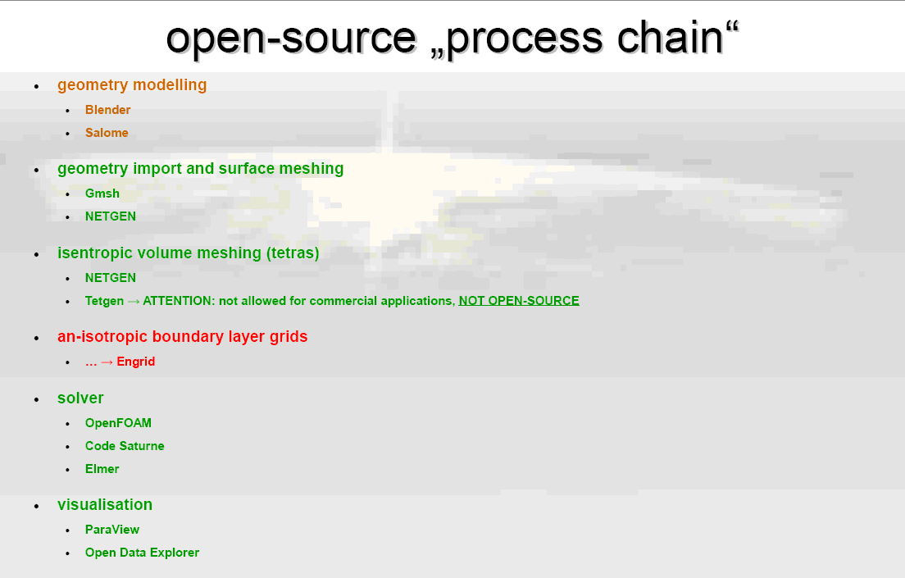
Свободное Программное Обеспечение для задач МСС
Notes:
<номер>
Альтернатива коммерческим пакетам заключается в использовании системы открытых пакетов и собственных кодов. Обеспечивается свободный доступ к исходным кодам, документации. Есть возможность контакта с разработчиками.

Slide 5
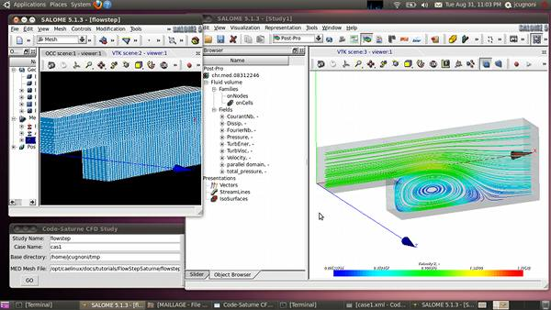
CAE Linux I
CAELinux 2010 базируется на Linuх
Ubuntu 10.04 LTS 64bit и содержит большое количество open source пакетов:
Salome_Meca 2010,
Code-Aster 10.1,
Code-Saturne 2.0,
OpenFOAM 1.7,
Elmer 5.5 и другие.
CAELinux 2010 представляет собой набор дистрибутивов с up-to-date software.
Начало разработки в 2006 году
Разработка в Швейцарии
(http://www.caelinux.com/CMS/)
Релиз доступен в форме liveDVD ISO image, который может быть загружен на DVD либо проинсталлирован на USB флешку для "mobile” использования и тестирования
Возможна установка на HDD

Slide 6
CAE Linux II
CaeLinux Предназначен для CAE , научных расчетов и математического моделирования с использованием МКЕ и МКО для задач гидродинамики и прочности
Включает в себя 3D pre-/ post / FE solver package
SALOME_MECA 2010 (GPL, developped by EDF, France) which represents the fusion of Salome v5.1.3 GUI and Code-Aster STA10.1 finite element solver
(updated, GPL)
Предлагает полный стэк для CFD (Computational Fluid Dynamics)
OpenFOAM 1.7 , Gerris and Code-Saturne 2.0 solvers
Содержит различные 2D & 3D CAD/pre/post пакеты: Paraview, OpenDX, EnGrid 1.2, Elmer GUI, Netgen, Tetgen, GMSH v2, Salome v.5.1.3 & QCad
Включает различное ПО для задач мультифизики:
Elmer v5.5 , Calculix v2.1, Impact, MBDyn, Dynela, Fenics
Различные научные программы как GNU Octave (+ QtOctave GUI ), R & Rkward, Scilab, wxMaxima, Scipy, Latex.

Slide 7
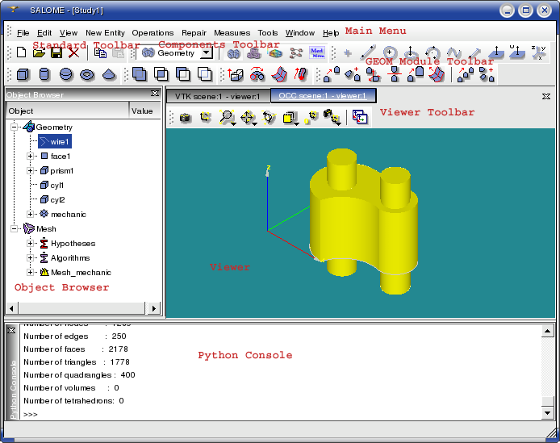
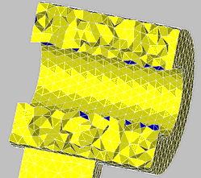
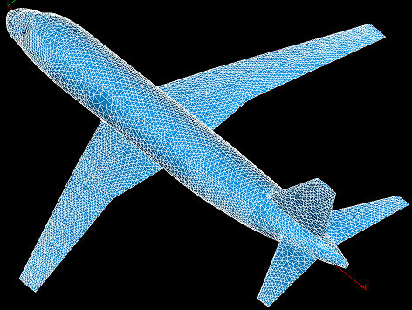
Salome (EDF, CEA, OpenCASCADE)
Salome - является бесплатным программным обеспечением, которое предоставляет платформу для Пре и Пост-обработки данных.
Основано на открытой и гибкой архитектуре, сделанной из компонентов многократного использования.
Salome - CAD/CAE интегрированная платформа. С помощью программы возможно:
Трехмерное моделирование;
Генерация сетки и Визуализация;
Управление вычислительными схемами;
Постобработка
Salome разработана для интеграции отдельных компонентов:
Интерфейсы автоматизированного проектирования;
Генераторы ячеек сетки модели;
Средства для решения задач с использованием конечных элементов;
Платформа Salome – это продукт с открытым исходным кодом.
Notes:
Возможности Salome.

Slide 8
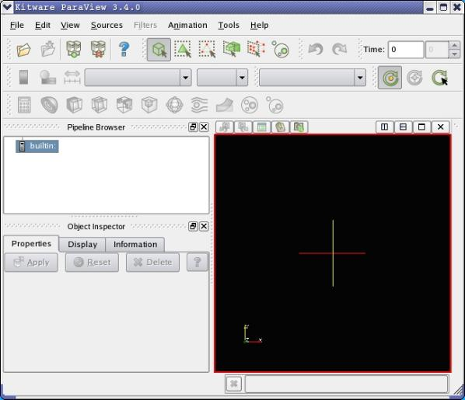
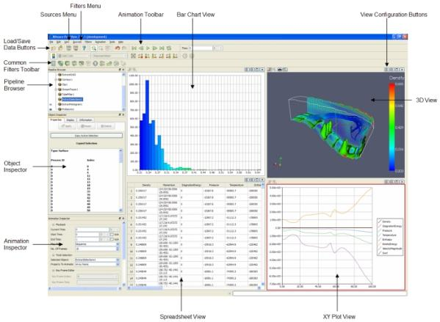
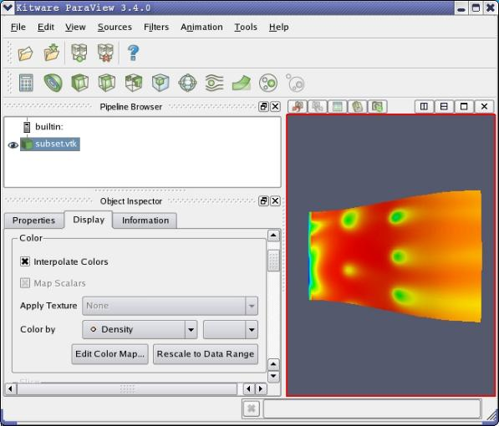
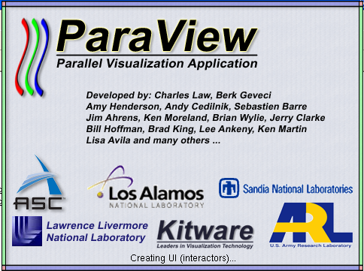
Paraview (ARL,ASC, Los Alamos NL, Kitware, Sandia NL,Kitware)
Multi-view support
Quantitative analysis
Undo/redo Python scripting
Time support
Plot styles
Plugins
Model/View
Representation/
Display:
Stream Lines/Vector Fields
Contours/iso-surfaces
XY Plots
Animation
Parallel processing
Documentation

Slide 9

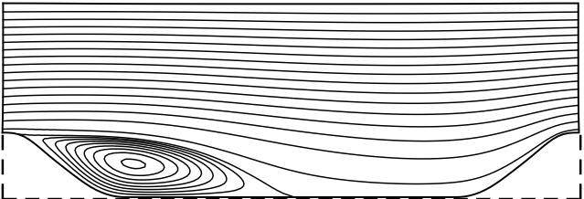
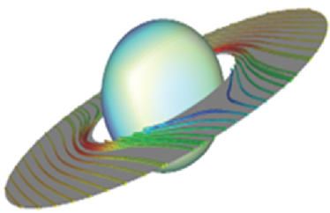
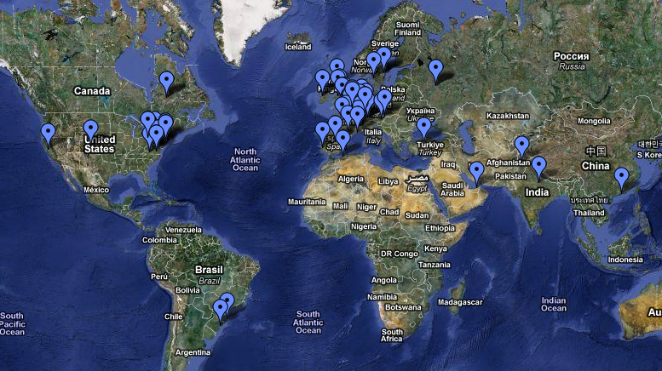
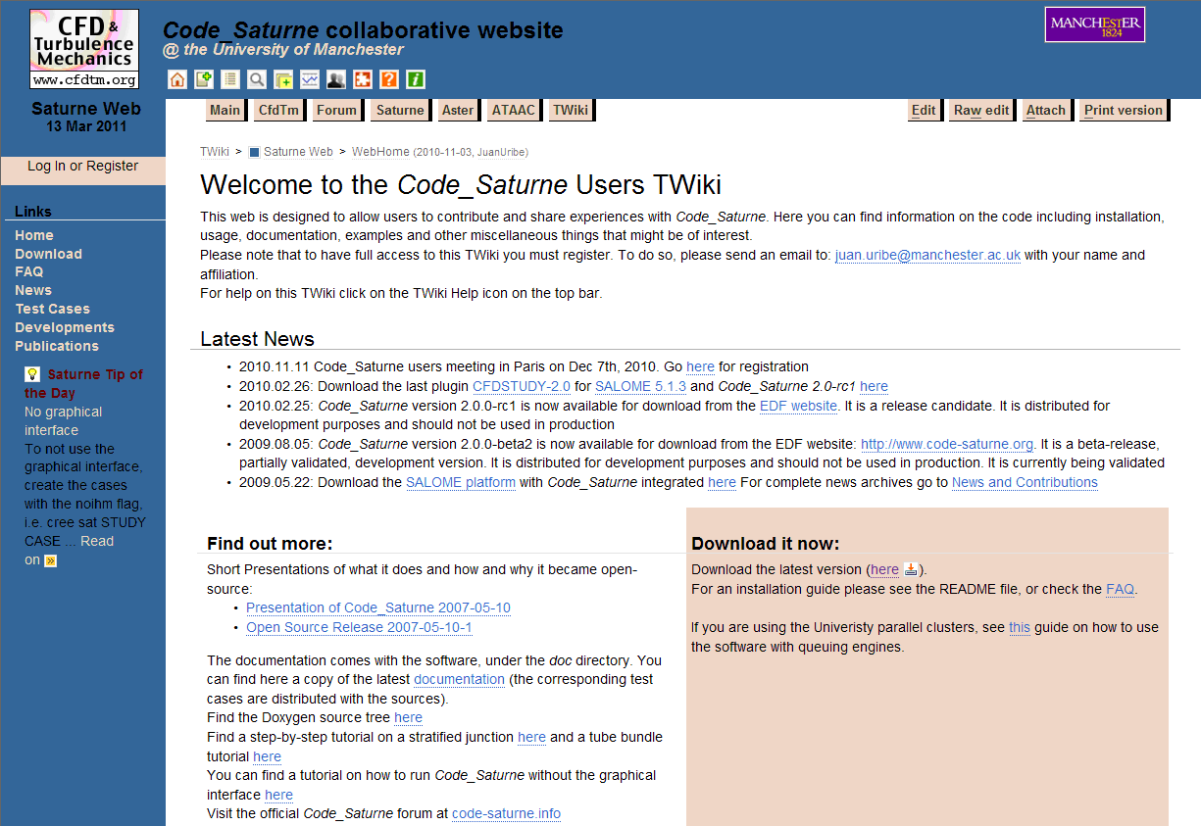
Code_Saturne
Код разработан в EDF (France)
Основан на базе метода МКО
Написан на С++, Fortran, Python
Открыт в 2007 на основе GPL
Входит в состав CAE Linux
Основные направления:
Моделирование турб-ти (RANS-LES).
Fire and Combustion.
Thermal hydraulics.
Nuclear applications.
Marine turbines.
Fluid-Structure interaction. (Code_Saturne & Code_Aster)
Аэродинамика.
Проекты ATAAC и KNOO
PRACE project: Benchmark codes for petaflops machines. 32000 cores (JuGene), HECToR (University of Edinburg)
Протестирован на сетках с 2 миллиардами ячеек

Slide 10
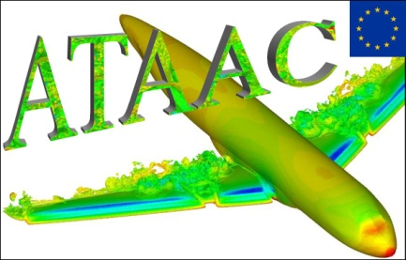
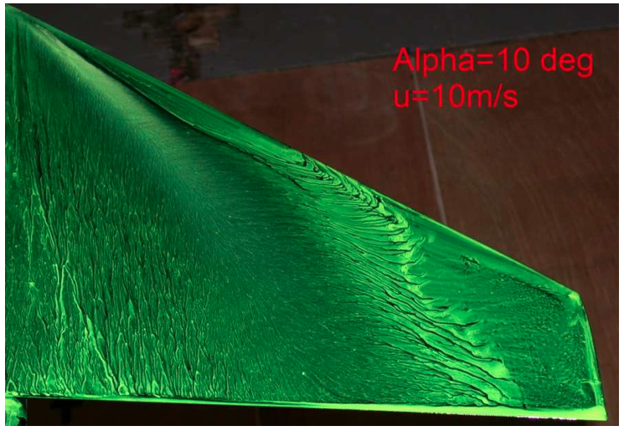
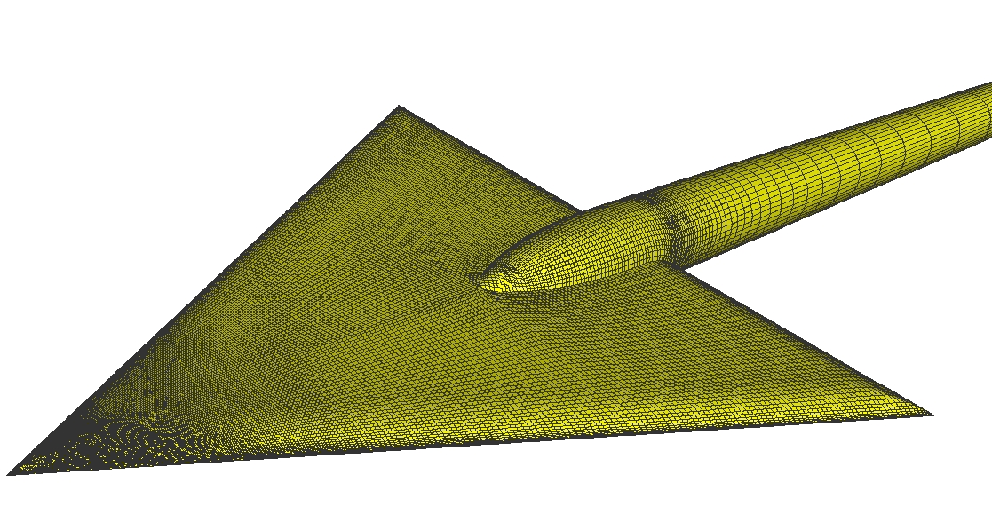
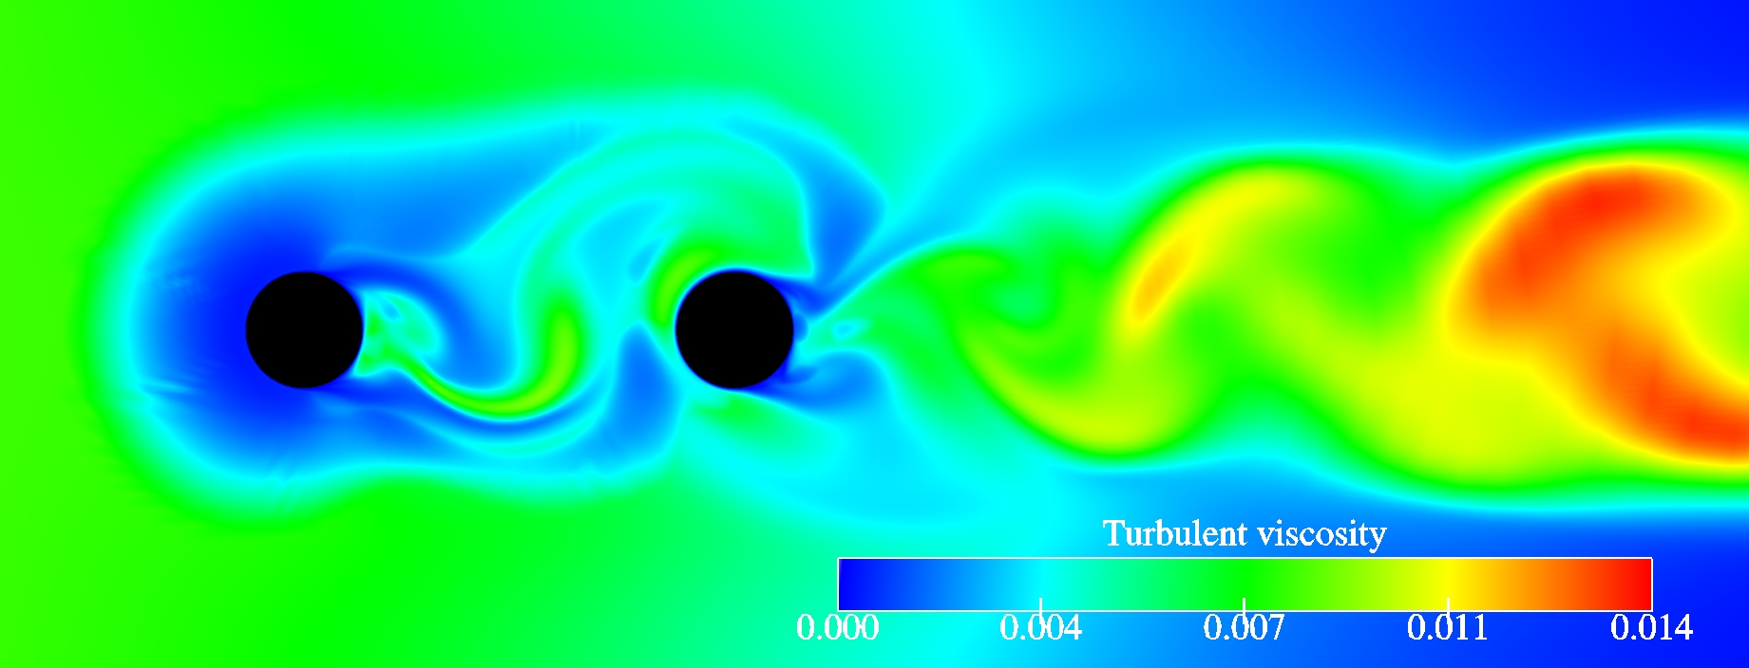
Advanced Turbulence Simulation
for Aerodynamics Application Challenges - A EU project
Assessment of Code_Saturne
  Application to massively unsteady separated flows
  at High Re number
  Robustness and predictive capabilities of models
Applications for new developments
  Novel Reynolds Stress Models (EBRSM, TCL)
  Unsteady RANS ( CAS-ALPHA)
  Comparison with widely used SST,SAS,DES
Highly swept wing
Delta wing
Tandem cylinder

Slide 11
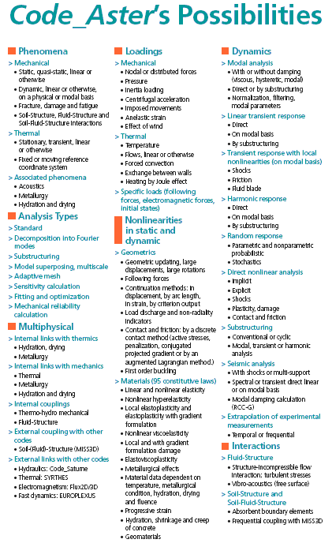
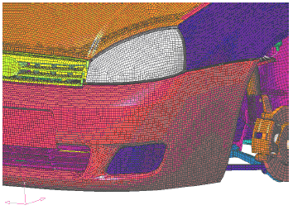
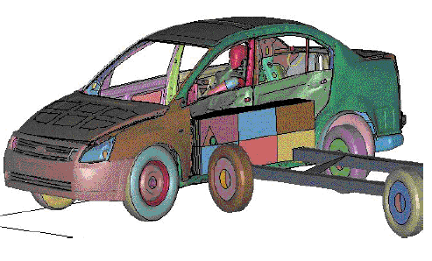
http://www.code-aster.org/
http://www.laduga.ru/

Slide 12
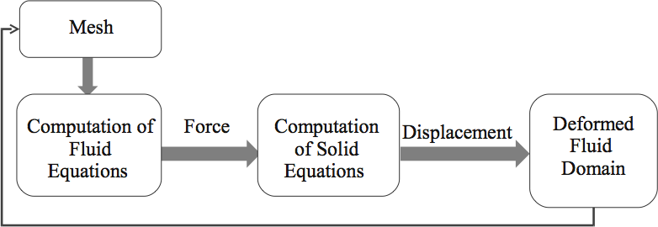
Fluid-Structure Coupling in
Code_Saturne and Code-Aster
The fluid and structure equations have been driven and discretized using FV and FE methods respectively. An ALE formulation of the FV equations have been carried out to take into account the moving control volumes as the solid deforms.
A coupling strategy has been proposed. Fluid and solid formulations are being driven using the suggested methodology. The aim is to implement the formulation in Code-Aster and Code-Saturne.

Slide 13
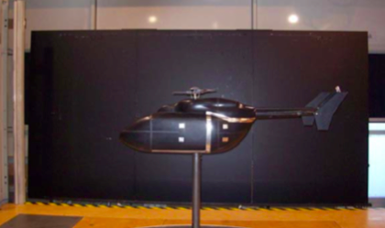
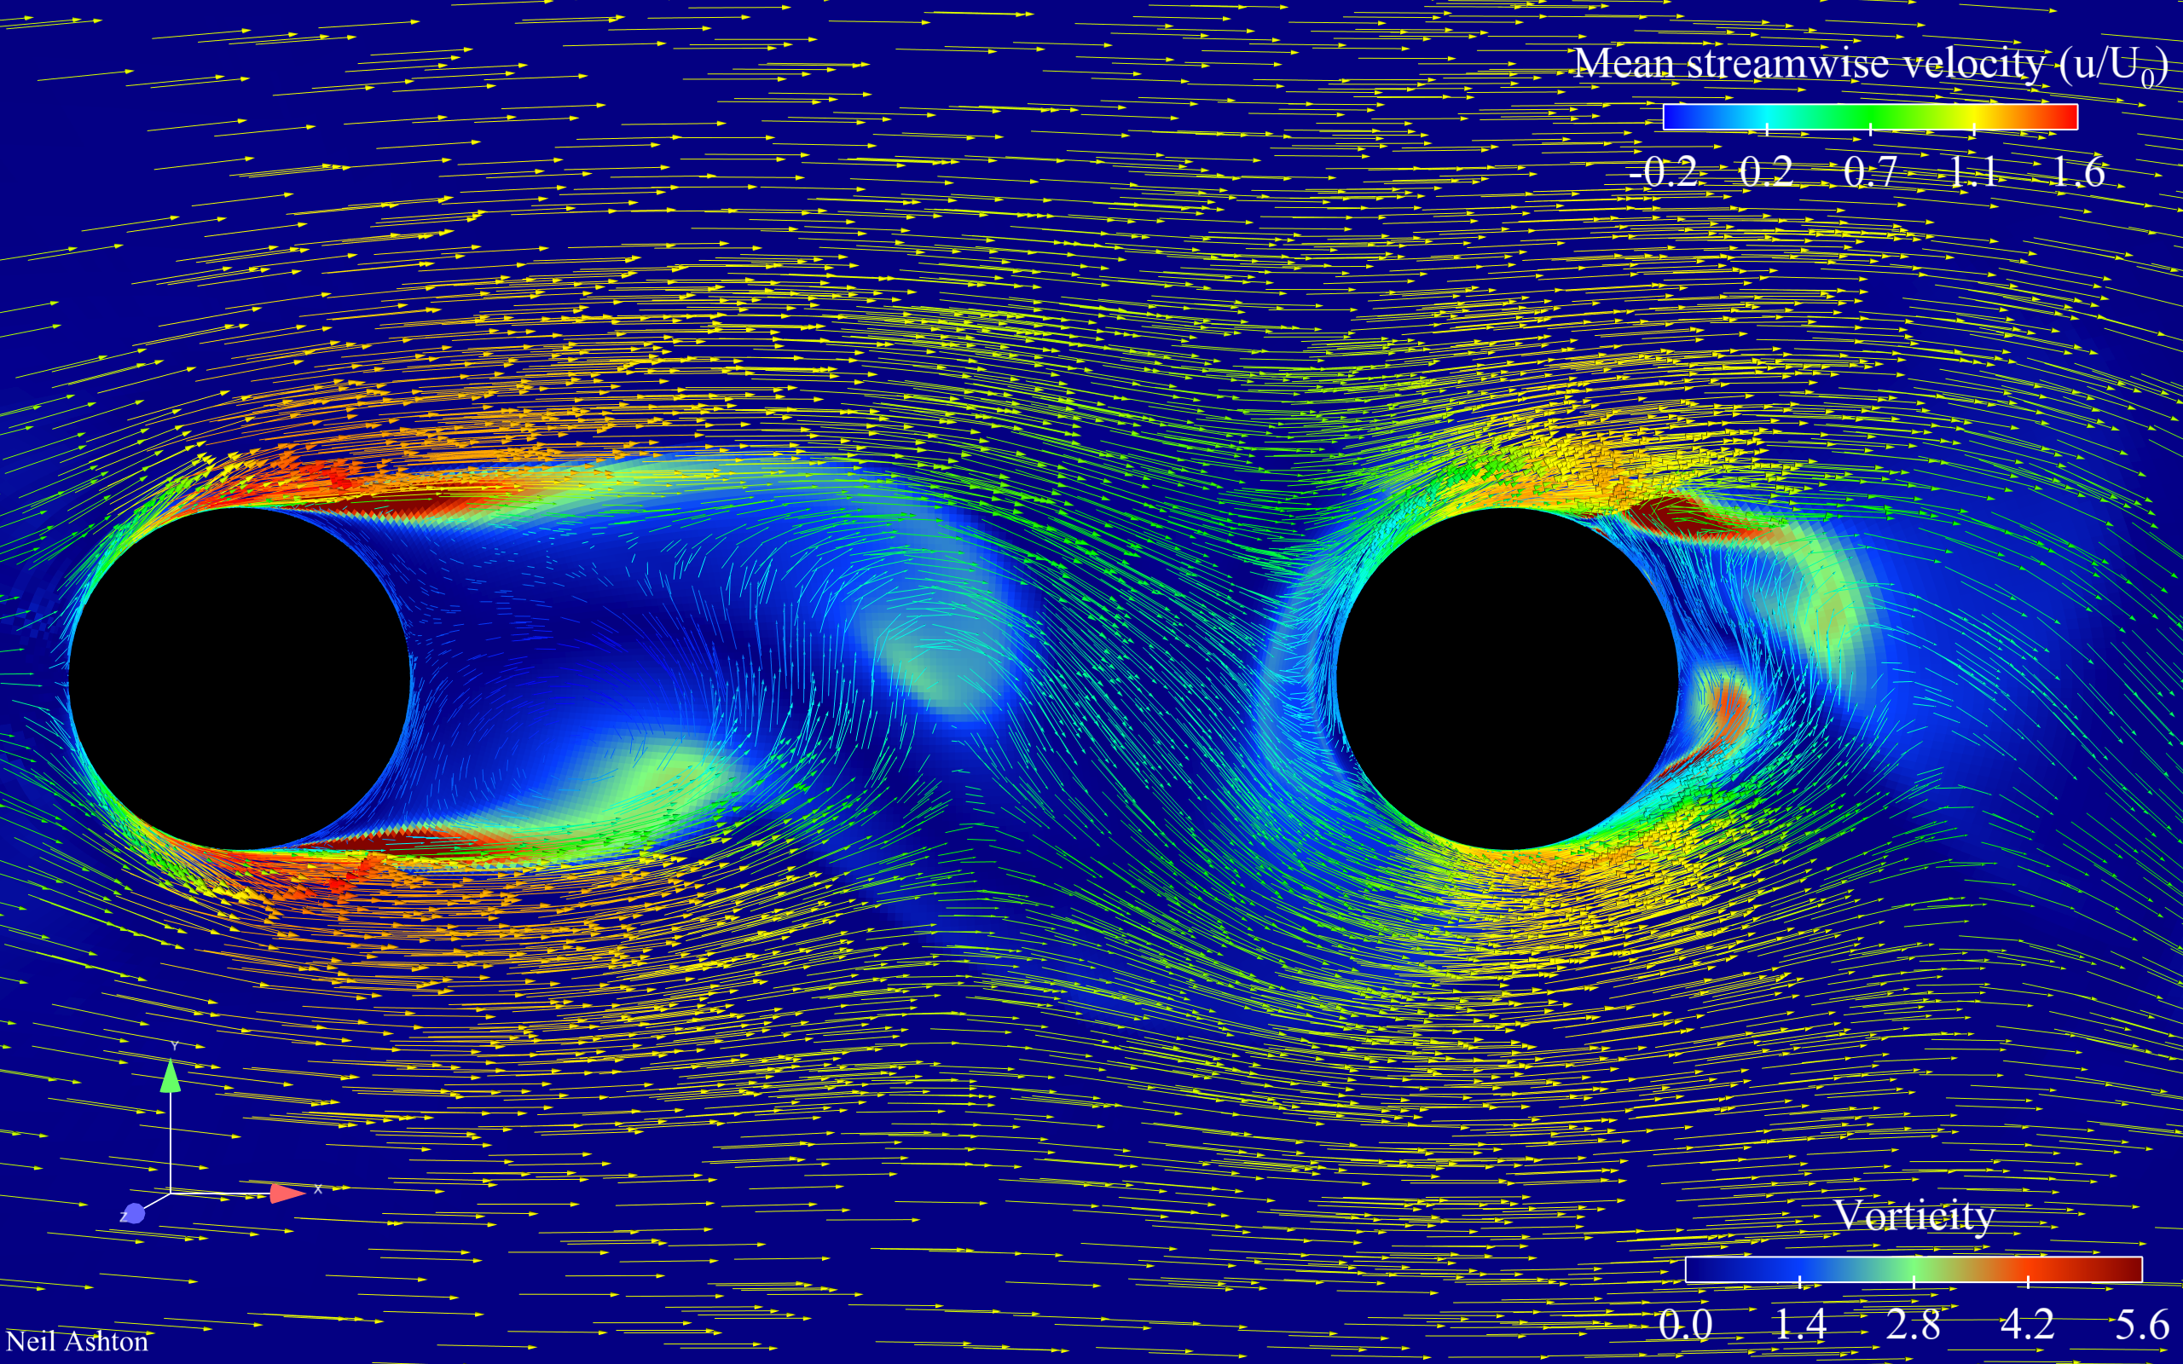
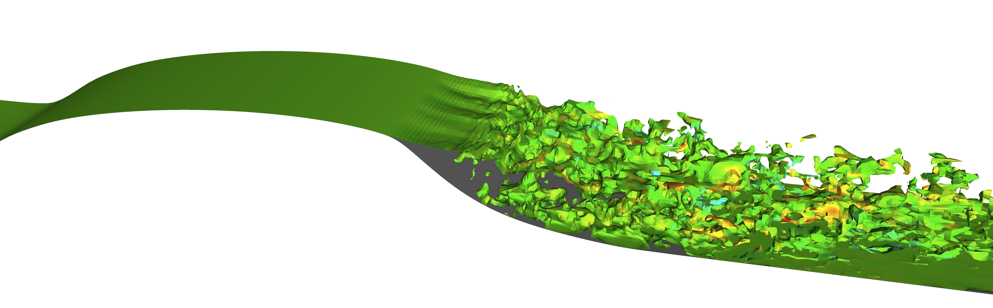
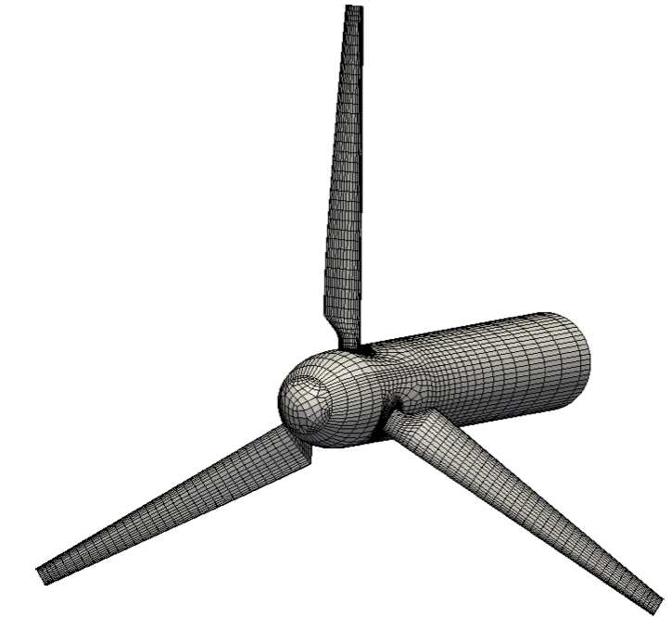
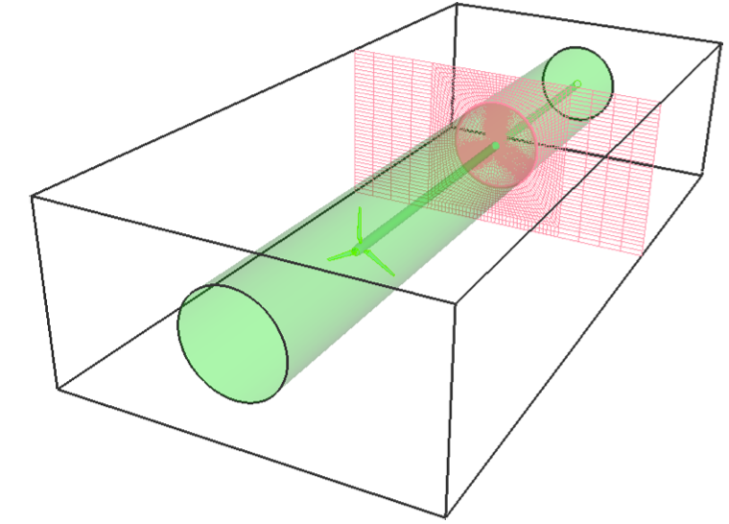
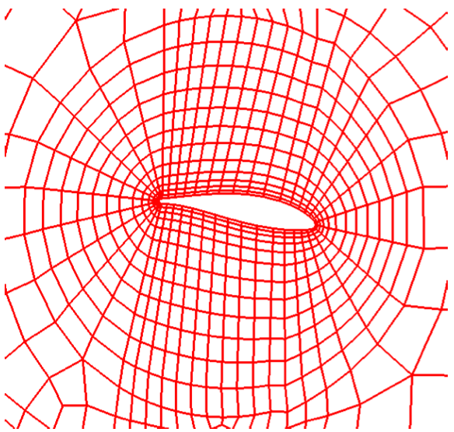
Примеры RANS моделирования
Примеры:
2D wall-mounted hump with/without suction.
NACA0012 wing post stall.
Helicopter fuselage.
Тандем цилиндров
Морские турбины

Slide 14
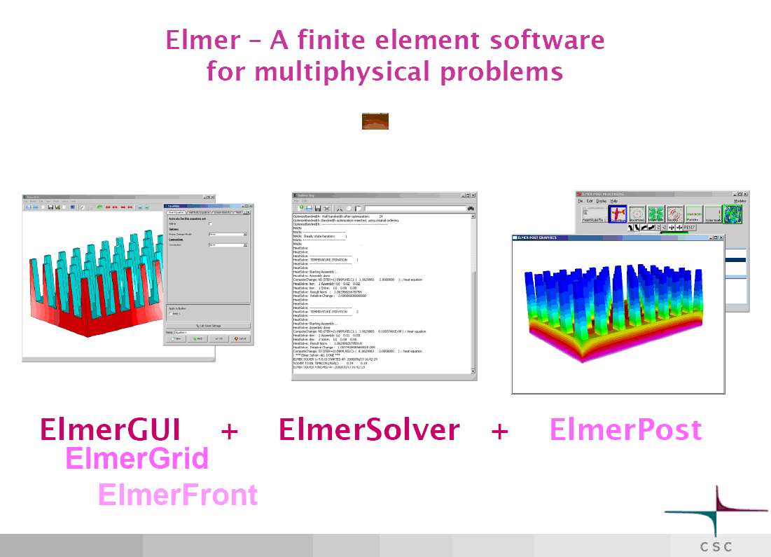
www.csc.fi/elmer

Slide 15
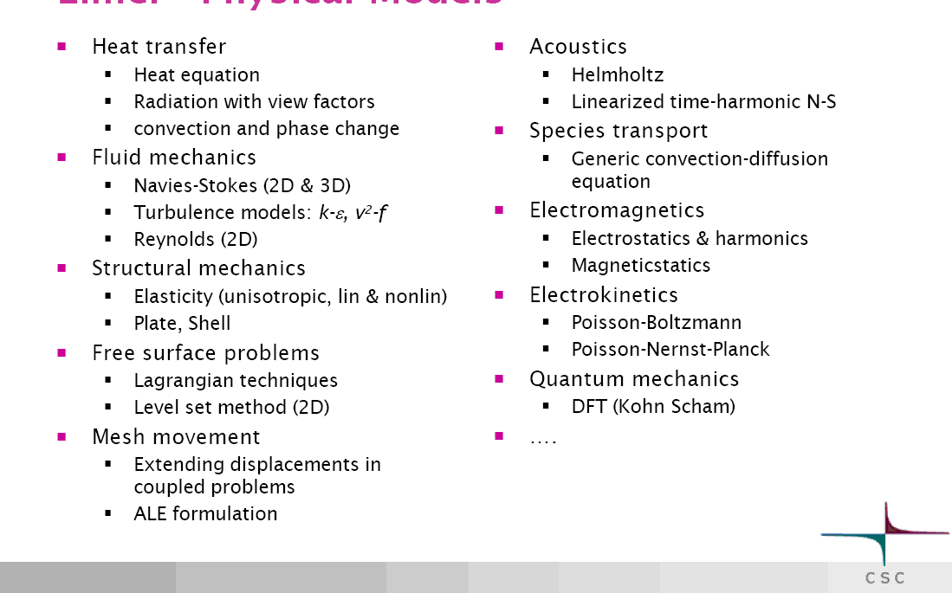
Реализованные в Elmer модели

Slide 16
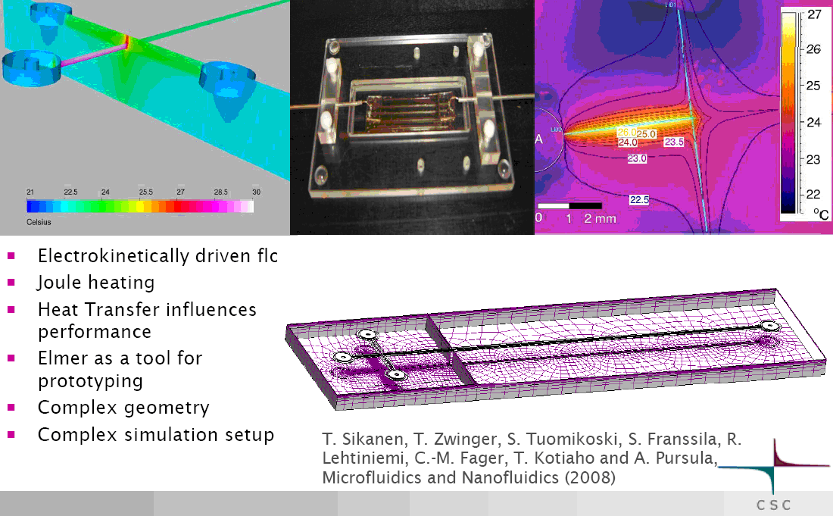
Elmer: теплообмен в микросхемах

Slide 17
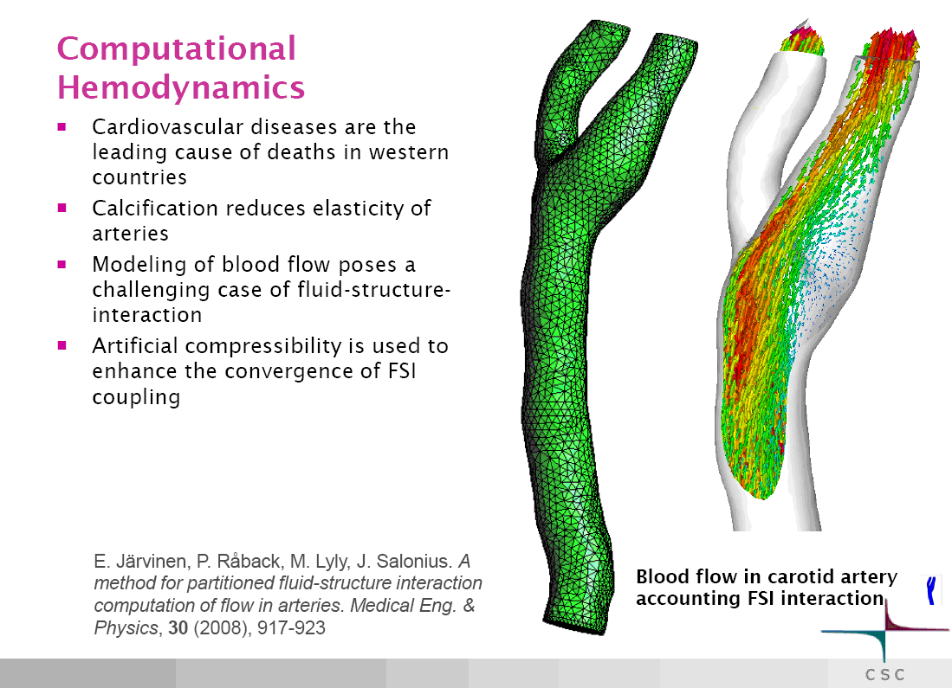
Elmer: вычислительная гемодинамика

Slide 18
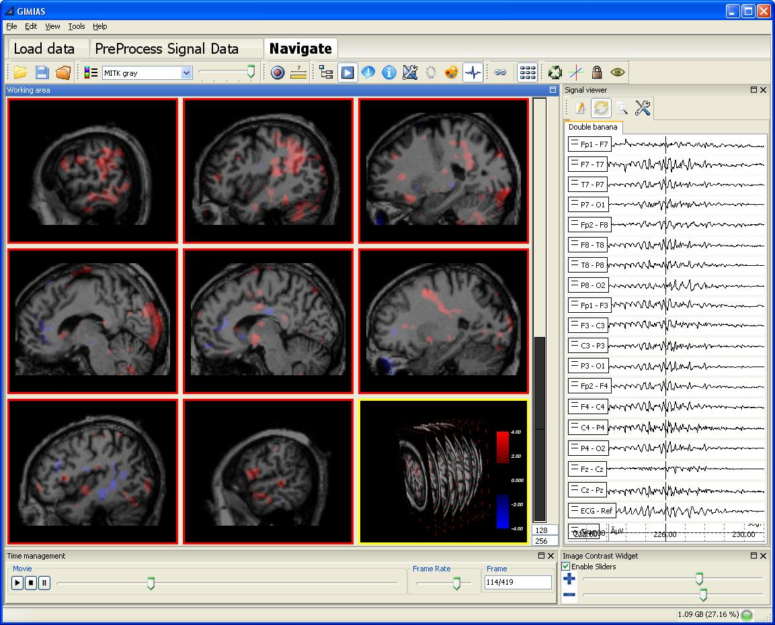
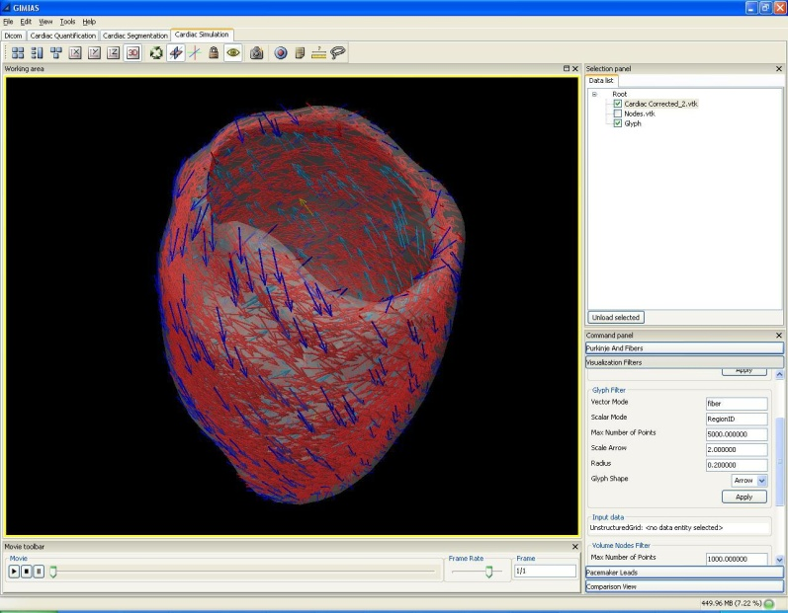
Медицина и биомеханика
GIMIAS – Graphical Interface for Medical Image Analysis and Simualtion
Разрабатывается в Университете Барселоны (Испания)
Используется в кардиологии, нейрохирургии, сосудистой хирургии
Использует процесс для обработки медицинских данных
3D image, surface mesh, volume mesh
Поддерживаемые форматы:vtk, vti, stl, DICOM, другие
Работа с сеткой
Работа с изображением
Отображение сигнала
Написан на языке C++
Возможность разработки своих приложений
http://www.gimias.org/
Доступен на Linux
Нет параллельной версии
Математический анализ сигналов
Левый желудочек сердца

Slide 19
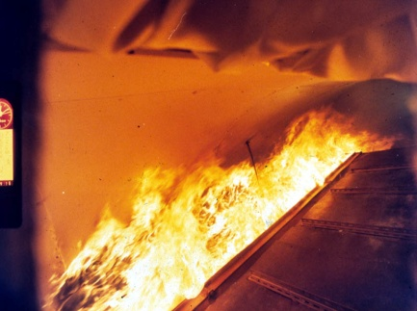
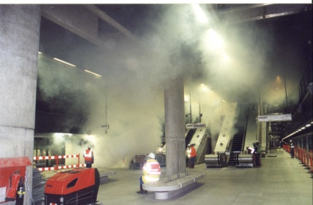
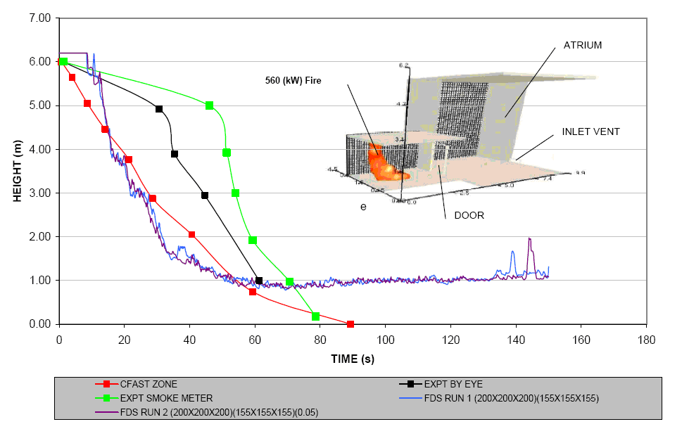
Моделирование пламени и пожара
Моделирование пламени и пожара
FDS (Fire Dynamics Simulator)– решатель для Уравнений Навье-Стокса применительно к моделированию пламени и теплообмену
FDS написана на 90% на Fortran, 10% на C
Поддерживает многоблочные структурированные сетки
Учет пиролиза и горения твердой фазы
Модель распыливания капель и испарения
Модель поверхностного смачивания
Модель химических реакций на базе Eddy Dissipation Concept (EDC)
FDS имеет параллельную версию
SMV (Smokeview)– постпроцессор для визуализации
Разработаны в 2000 г. в NIST( National Institute of Standards and Technology)
http://code.google.com/p/fds-smv/
http://www.fire.nist.gov/fds/index.html

Slide 20
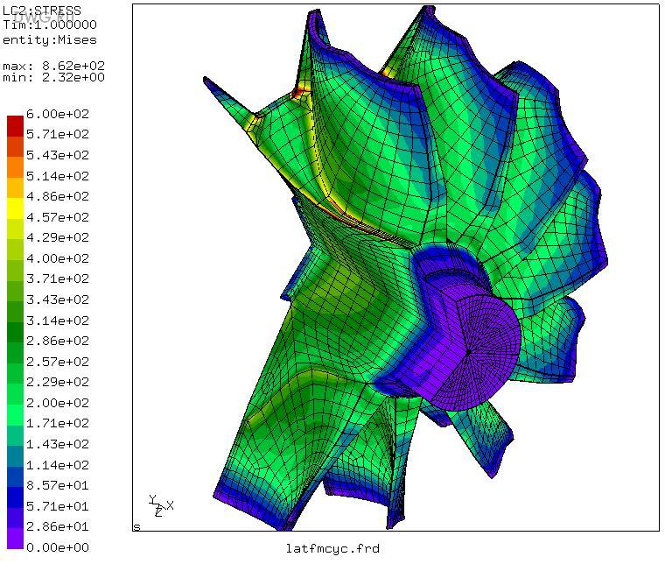
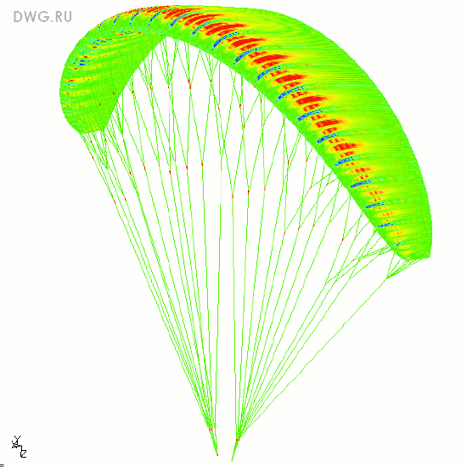

CalculiX: Метод Конечных Элементов
CalculiX – бесплатная программа с открытым кодом, распространяемая под лицензией GNU General Public Licence, полный текст которой вы можете найти в папке с установленной программой.
Авторы программы Guido Dhondt (модуль CCX) и Klaus Wittig (модуль CGX). http://www.calculix.de
Собственно программа представляет собой пакет, который состоит из двух модулей – CCX (решатель) и CGX (пре- и постпроцессор).
Пре- Постпроцессор предназначены для построения конечно-элементной модели и анализа результатов после выполнения расчета.
CalculiX пользуется при описании модели .inp-файлами языком, схожим с известным коммерческим пакетом ABACUS.
Параллельная версия
Большой набор различных КЭ.
Форум, посвященный программе, функционирует с 2001 г на http://groups.yahoo.com/group/calculix/

Slide 21
OpenFOAM — открытая библиотека для решения задач ВГД
ОpenFOAM — свободно распространяемое программное обеспечение для проведения численных расчетов.
OpenFOAM — объектно-ориентированная платформа,
реализованная на языке программирования С++.
ОpenFOAM – перспективное и динамично развивающиеся открытое
программное обеспечение для моделирования задач механики
сплошных сред. В его разработке и развитии принимают участие
десятки организаций и сотни разработчиков по всему миру.
OpenFOAM – обладает большой функциональностью и удовлетворяет
всем основным требованиями, предъявляемым к современному
программному обеспечению для расчета промышленных задач
Разработан в Imperial College of Science. London. UK. 1991-2003
Открытие кода OpenFOAM в 2004 г. на условиях GPL
Входит в состав CAE Linux
Форум на www.cfd-online.com
Всего около 3000 пользователей в мире.
Notes:
<номер>
Возможности OpenFOAM.

Slide 22

OpenFoam. История.
Предшественник текущей системы – Коммерческий код FOAM. Продавался в UK компанией Nabla Ltd
Разработчиком указанного пакета являются ученики профессора Imperial College, London А. Госмена: H. Weller и H. Jasak
Литература:
- Госмен А.М. и др. Численные методы исследования течений вязкой жидкости. М.: Мир., 1972, 323 с.
- Weller, H.G.; Tabor G.; Jasak, H. and Fureby, C.: A Tensorial Approach to CFD using Object Orientated Techniques, Computers in Physics, 1998 v. 12 n. 6, pp 620 – 631
- Ferziger J.H., Peric M., Computational Methods for Fluid Dynamics. Springer-Verlag, Berlin et al.: Springer, 2002. – 423p
Дальнейшая разработка компанией OpenCFD, UK http://www.openfoam.com
Компания OpenCFD. Ltd. UK проводит консалтинг и обучение по всему миру
Альтернативная версия “extend”. Разрабатывается научным сообществом.
Конференции пользователей:
1 конференция - Загреб 2006 4 конференция – Монреаль 2009
2 конференция - Загреб 2007 5 конференция– Гетеборг 2010
3 конференция - Милан 2008 6 конференция – Penn State University 2011
Летняя школа для аспирантов в Загребе 2008,2009,2010. Подготовлено около 20 диссертаций. Выполняются магистерские работы.
Open Source Conferences при участии OpenCFD, Ltd - 2007,2008, 2009, 2010
Notes:
<номер>
История

Slide 23

Различные версии OpenFoam
OpenFoam-1.7 www.openfoam.org. Разработчик OpenCFD Ltd.
OpeFoam-1.7.x – исправленная версия с патчами. www.openfoam.org. Разработчик OpenCFD Ltd.
http://Git – git.or.cz
OpenFoam-2.0 - 16.06.2011
OpenFOAM-1.6-dev. Расширенная версия, разрабатывается H.Jasak. http://openfoam-extend.svn.sourceforge.net/
OpenFOAM-1.6-extend. Разрабатывается пользователями. http://openfoam-extend.svn.sourceforge.net/

Slide 24
Основные этапы и модули при решении задач МСС средствами OpenFOAM
Геометрия
Сетка
Моделирование
Обработка результатов
blockMesh
OpenFOAM
Утилиты
snappyHexMesh
ParaView
Blender
Netgen
openDX
BRL-CAD
gmesh
SALOME
SALOME
ANSYS
SolidWorks
ANSYS Mesh
Fluent
Gambit
Tecplot
Другие
Другие
Другие
OpenFOAM
Открытые пакеты
Коммерческие пакеты

Slide 25
Другие ветви OpenFOAM

Slide 26

Основные возможности пакета OpenFOAM
Mетод конечных объёмов на базе многогранных ячеек c поддержкой подвижных сеток;
URANS/LES/DNS моделирование;
* SIMPLE/PISO/PIMPLE алгоритмы для связи уравнений скорости и давления;
* Несжимаемые/сжимаемые и стационарные/нестационарные потоки ;
* Однофазные, двухфазные и многофазные потоки;
* Лагранжева модель для расчета движения частиц;
* Модели турбулентности: k-e, k-w, k-w SST, SA, LES, DES. Всего 15 моделей;
* Модели теплообмена, испарения, горения, распыливания топлива;
Различные термо-физические свойства среды, учет реальных свойств газов;
Сопряженные задачи (жидкость – тело);
Решение уравнений движения тела с 6 степенями свободы;
Решение задач динамики разряженного газа;
* Многоблочная сетка и декомпозиция расчетной области (Metis, Scotch);
* Параллельная версия (до 2000 ядер), поддержка версий MPI. ;
* Поддержка структурированной/неструктурированной сетки;
* Импорт сеток из различных коммерческих и открытых пакетов.

Slide 27


Salome, OpenFoam, Paraview в промышленности,
крупных научных центрах и Университетах
Audi, Volkswagen, Volvo, Seat, ABB Corporate Research, Airbus, BAE Systems, Caldrerys SA, Esteco, Mitsubishi, Shell Oil, Toyota,, Scania, IREQ Hydro Quebec, National Energy Technology Lab., US Dept. of Energy, NRC Canada, US Navy, Sweedish Energy Agency, CSC (Finland), Ohio Supercomputer Center, BEinGrid
Университеты: MIT, Chalmers University, TU Munchen, Politechnico de Milano, University of A Coruna, FSB University Zagreb, University College Dublin, Universitat Rostock, PennState University. Всего около 200 в мире.
Россия: МГТУ им. Н.Э.Баумана, ЮУрГУ, НИЦ КИ, ИБРАЭ РАН, ЭНИМЦ МС, ИАТЭ (Обнинск) и др.
Дамба. H=80 м. 200 Австралия. 2009. Сетка 200 блоков.
Audi A6. 2009. Сетка 47 M. 128-192 ядер.

Slide 28



Audi TT

Slide 29


Процесс выбора оптимальной формы трубы для Audi TT
340 различных моделей
Расчет на кластере
Обработка результатов
Выбор оптимальной формы

Slide 30



BeinGRID (Business Experiments in GRID) http://www.beingrid.eu/

Slide 31
Предметно-ориентированный научно-исследовательский центр («хаб»)

Slide 32
Создание web-лаборатории. UniHUIB

